Slide 1
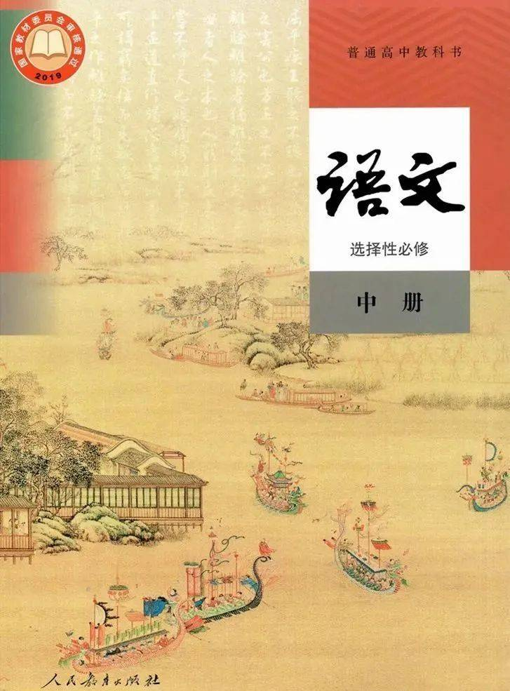
2.8.1《荷花淀》

Slide 2
【教学设想】
《荷花淀》通过描写白洋淀地区人民的抗日斗争生活和妇女的成长历程，塑造了一群勤劳淳朴、真挚多情而又勇敢机智、深明大义的农村青年妇女形象，生动地表现了根据地军民英勇抗日的爱国精神和热爱生活的革命乐观主义精神。

Slide 3
【教学目标】
1.熟悉小说环境描写的作用。 2.领略小说充满诗情画意的意境美和人物美、人情美。 3.领会小说体现的乐观主义精神和朴素的爱国主义精神。
【教学重点】
水生女人等妇女形象的分析。
【教学难点】
通过语言描写表现人物的感情。

Slide 4
导入新课
战争是一个让人思考、让人感悟的名词，它演绎了人类历史的发展进程，见证了人性中的正义与邪恶。 一提起战争，我们的脑海便不觉浮现出炮声隆隆，硝烟四起，刀光闪闪，鲜血淋漓的悲壮场面；一提起战争，我们便不觉联想起那些驰骋疆场，奋勇杀敌，运筹帷幄，决胜千里的英雄领袖。然而，这不是战争的全部，孙犁的小说《荷花淀》为我们展示的是抗日战争时期白洋淀人民战斗生活的另一面，在这里同样不泛紧张的战斗场面，却充满了细腻的情感交流，洋溢着浓郁的生活气息。这节课，就让我们进入他们的生活，用心去感受他们的真情。

Slide 5
作者介绍
孙犁（1913——2002）现代作家，原名孙树勋，河北安平县人。孙犁是于1938年开始使用的笔名。“七七事变”前夕，曾在白洋淀当过小学教师。抗日战争爆发后，在晋察冀根据地从事革命文化工作。解放后，在《天津日报》工作，注重发现和培养文学新人，并坚持写作。代表作品：短篇小说集《芦花荡》、《荷花淀》，中篇小说《村歌》、《铁木前传》，长篇小说《风云初记》，小说散文集《嘱咐》、《白洋淀纪事》，叙事诗集《白洋淀之曲》，通讯报告集《农村速写》，论文集《文学短论》。

Slide 6
文章题解
白洋淀地区属于冀中抗日根据地，芦构桥事迹后不久，国民党放弃这一带土地，仓皇南逃，当地人民遭到了日本帝国主义铁蹄的蹂躏。在共产党和八路军的领导下，白洋淀人民积极投入了伟大的民族革命战争。该地军民利用白洋淀的河湖港汊，同侵略者进行了英勇顽强的斗争，出现了无数可歌可泣的事迹。

Slide 7
写作背景
荷花淀是白洋淀的一部分，抗日时期属冀中抗日根据地。白洋淀位于北京、天津、保定之间，抗日战争时期，这一带的斗争十分激烈。在中国共产党的领导下，白洋淀人民组织起水上游击队，配合装部队作战。他们平时努力劳动，坚持生产，一遇敌人进犯，就迅速地组织起来投入战斗，有效地打击敌人。
《荷花淀》是孙犁精心创作的赞美白洋淀儿女的小说，写于1945年春，叙述了以水生嫂为代表的冀中农村妇女送夫参军，自己也成长为勇敢的战士的故事，刻画了冀中根据地女性崭新的精神面貌，表现了冀中儿女在党的领导下奋起抗日的爱国热忧和革命乐观主义精神。
4.“荷花淀派”：以孙犁为代表的一个当代文学的流派。主要作家还有刘绍棠、从维熙、韩映山等。荷花淀即白洋淀，这一流派得名，不但源于白洋淀这个地方，也源于孙犁的短篇小说《荷花淀》。

Slide 8
《荷花淀》以白洋淀明媚如画的风当作背景，具有朴素、明丽、清新、柔美的风格。洋溢着诗情，带有浓郁的浪漫主义色彩。这一派作家的共同特色是着力追求诗情画意之美，早期作品都吐露出华北的泥土和水乡的清新气息。在创作风格上有共同的特点：如荷花一样根植于水乡泥土，带着自然的清新纯朴，充满诗情画意。被称之为“荷花淀”派。

Slide 9
整体感知
1
明确：第一部分（1-31）：夫妻话别，水生离家。
2
第二部分（32-61）：探望丈夫，淀上遇险。
1.本文共分为三个部分：
3
第三部分（62-85）：助夫杀敌，迅速成长。

Slide 10
整体感知
找出文中标志行文线索（时间顺序）的词句
明确：月亮升起来──很晚──鸡叫的时候──第二天──过了两天──快到晌午──正午──这一年秋季──冬天。 根据这些词句：本文以时间的推移为线索安排情节，以三个生活片断来抒写对水生嫂等一群青年妇女的赞美之情。

Slide 11
深入研读
1.第1-3段描写了哪些景物？这些景物构成了什么样的典型环境？
明确：①月亮升起来，院子里凉爽得很，干净得很。白天破好的苇眉子湿润润的，正好编席。女人坐在小院当中，手指上缠绞着柔滑修长的苇眉子。苇眉子又薄又细，在她怀里跳跃着。②这女人编着席。不久，在她的身子下面就编成了一大片。她像坐在一片洁白的雪地上，也像坐在一片洁白的云彩上。她有时望望淀里，淀里也是一片银白世界。水面笼起一层薄薄透明的雾，风吹过来，带新鲜的荷叶荷花香。
夜景美:高升的月亮、干净凉爽的院子、柔滑修长的苇眉子、像雪地和云彩一样洁白的苇席、一片银白的荷花淀、水面的薄雾、徐徐的清风、清新的荷香。 这几段描绘的是荷花淀夜景的风景画和风俗画,展示了荷花淀的地域风貌,勾画出一种恬静的充满诗情画意的氛围。

Slide 12
深入研读
第1-3自然段的环境描写，有什么作用呢？
明确：①点明了故事发生的地点、时间，展示了荷花淀的地域风貌；②渲染了和平恬静、充满诗情画意的氛围；③烘托了水生嫂勤劳纯朴、善良温顺的形象；④为情节的展开作了铺垫。不仅为“话别”提供了时间、地点与和谐的氛围，而且也为下文荷花淀伏击战的环境作了铺垫。
3.关于午间荷花淀上风光的描写的作用。
（1）第40段：几个女人羞红着脸告辞出来，摇开靠在岸边上的小船。现在已经快到晌午了，万里无云，可是因为在水上，还有些凉风。这风从南面吹过来，从稻秧上苇尖上吹过来。水面没有一只船，水像无边的跳荡的水银。

Slide 13
深入研读
明确：①人物方面:空阔而静寂的环境，烘托了人物由忧变喜的心情；探望丈夫而不得,这开阔而明丽的景色感染了女人们,增强了她们排遣忧郁的力量,所以“不久,她们就又说笑起来了”。②情节方面:“水面没有一只船”暗示情况异常，为鬼子追她们埋下伏笔，推动情节发展。
第61段：她们奔着那不知道有几亩大小的荷花淀去，那一望无边际的密密层层的大荷叶迎着阳光舒展开，就像铜墙铁壁一样。粉色荷花箭高高地挺出来，是监视白洋淀的哨兵吧。
明确：①环境:渲染了严阵以待的战斗气氛;②情节:暗示这清香四溢的荷花淀里将发生一场激烈的伏击战；③人物:荷花淀给妇女们安全感,衬托出她们的心理状态，表现根据地人民克敌致胜的信心；④主题:歌颂根据地人民反抗侵略的美好品质。

Slide 14
深入研读
1
知识补充：景物描写的作用
2
环境方面：①交代故事发生的时间、地点、背景；②暗示社会环境；③营造氛围，渲染气氛，奠定基调；
3
人物方面：①烘托心情；②表现身份、地位、性格等；③暗示命运；
4
情节方面：①暗示或推动情节的发展；②为后面情节的发展作铺垫；③照应开头或上文；
5
主题方面：①表达、寄托、暗示、揭示主题；②丰富、深化主旨。

Slide 15
深入研读
“夫妻话别”情节
（1——31段）结合上下文语境，分析水生嫂的语言，这些对话表现了水生嫂怎样的内心情感和性格特点。
①（6段）“今天怎么回来得这么晚？”站起来要去端饭。
明确：：对丈夫的忧虑和关切，温柔体贴；

Slide 16
深入研读
（13段）“怎么了，你？”
明确：：细心机敏；

Slide 17
深入研读
（17段）女人低着头说：“你总是很积极的。”
明确：：嗔怪中包含赞扬；

Slide 18
深入研读
（19段）“你走，我不拦你。家里怎么办？”
明确：：识大局、明大义，对丈夫依恋

Slide 19
深入研读
（21段）“你明白家里的难处就好了。”
明确：：支持丈夫，坚强，爱国
24段）“你有什么话，嘱咐嘱咐我吧。”（26段）“嗯。” （28段）“嗯。还有什么？”
明确：既有中国妇女吃苦耐劳的传统美德，又有新一代劳动妇女勇敢战斗的精神。

Slide 20
深入研读
“夫妻话别”这一情节有什么作用？
明确：①“夫妻话别”对话刻画了水生嫂这样一个勤劳纯朴、挚爱丈夫、热爱祖国，深明大义的农村妇女形象。（人物方面）
②为后来写水生嫂等机智勇敢地与敌人斗争，发展成为抗日游击战士作了铺垫，推动故事情节的发展。（情节方面）

Slide 21
深入研读
“商量探夫”情节（33——37段）
细品四个青年妇女商量“探夫”的对话，分析她们的个性特点。
妇女们商量去探望丈夫时说的话，各具特色，细心体会妇女们的话，各用一个恰当的词概括她们的个性特征。
明确：
小结：一群乐观可爱的水乡女儿群体形象。

Slide 22
深入研读
归途对话（77-84段）
分析归途对话中的两个片段“归途说笑”和“胜利归来”。

Slide 23
深入研读
归途说笑
01
03
05
02
04
“啊，好象我们给他们丢了什么人似得。”
“我今天也算看见打仗了。打仗有什么出奇？只要你不着慌，谁还不会趴在那里放枪呀！“
明确：别具一格的“夸夫”：不好意思直说，表面怨，实际赞。赞丈夫的革命热情，奋不顾家，体现革命乐观主义精神。
“你看他们那个横样子，见了我们爱搭理不搭理的！”
“刚当上小兵就小看我们，过二年，更把我们看得一钱不值了。谁比谁落后多少呢！”

Slide 24
深入研读
胜利之后
“啊，好像我们给他们丢了什么人似的。”
“水生嫂，回去我们也成立队伍，不然以后还能出门吗！”
“刚当上兵就小看我们，过二年，更把我们看得一钱不值了，谁比谁落后多少呢！”
明确：不甘落后、追求进步、追求平等、勇敢自信、迅速成长。

Slide 25
深入研读
作品的对话描写有何特点？起到了什么作用？
明确：①形象地展示了人物丰富的内心世界，②展示了白洋淀女人们的成长历程，③展示了白洋淀地区人民的人情美，人性美，④深化了文章的主题。

Slide 26
深入研读
女人的手指震动了一下，像是叫苇眉子划破了手，她把一个手指放在嘴里吮了一下。
传神的细节描写
水生小声说：
“明天我就到大部队上去了。”

Slide 27
深入研读
请理解“震动”和“吮”这两个词的深刻含义？
明确：“震动”：反映了水生嫂听到丈夫要离开时的突然和震惊，对丈夫的不舍。“吮”：她用“吮”这个动作迅速平衡了自己的情绪，掩饰了失态，不想让丈夫看出自己心里的震动、软弱，显示了她的坚强。

Slide 28
深入研读
“临别嘱咐”：“鸡叫的时候……女人流着眼泪答应了他。”
明确：《荷花淀》中的夫妻话别，是真正的“生离死别”，夫妻各自的内心波澜、悲痛担忧，都隐藏在作品的字里行间了。水生嫂与丈夫面对“生离死别”所激发出的那份浓郁缠绵的夫妻之情，千言万语难尽，作者却惜墨如金，只简单写了几句，可是把那份感情表现得愈加幽深、丰富。离别在即，女人恳切而动情地问丈夫还有什么嘱咐，丈夫最后的嘱咐是： “不要叫敌人汉奸捉活的。捉住了要和他们拼命。”
11.女人们顺手从水里“捞”上一棵菱角来,顺手又“丢”到水里去。
明确：刻画出了女人们去探望丈夫却没遇上后失落而又百无聊赖的心情。
12.水生将漂在水上的装着饼干的精致纸盒“捞”出来,“丢”在女人们的船上。（73段）

Slide 29
深入研读
“临别嘱咐”：“鸡叫的时候……女人流着眼泪答应了他。”
几个青年妇女把掉进水里又捞出来的小包裹丢给了他们。（75段）
明确：生动地表现了战士打捞战利品时乐观的精神状态,也形象地表现出夫妻间似嗔实喜、似怨实爱的小儿女心态,富有生活气息。
小结：结合对话描写和细节描写，分析小说情感。
小说以以水生嫂为代表的白洋淀妇女为切入点，描写一群勤劳善良的劳动妇女，他们深爱着自己的丈夫，当自己的家园遭到日本侵略者的践踏时，他们又积极支持丈夫参军，同时他们自身也不甘于落后，勇敢地投入到保家卫国的战斗中。这是根据地人民的精神风貌，也是抗战胜利的精神源泉。
本文的情感概括起来就是夫妻之情、家国之爱。
13.有人说这样写淡化了战争，有美化战争的倾向。你同意这种看法吗？

Slide 30
深入研读
表现作品主题
作品通过人们对家乡的爱、对生活的爱,着重表现革命乐观主义精神,从而歌颂爱国主义和革命英雄主义的精神。

Slide 31
深入研读
烘托人物形象
因为对家乡的热爱，以水生嫂为代表的白洋淀妇女才毅然决然地送郎上战场,而她们自己也经过血雨腥风的洗礼茁壮成长起来,成为白洋淀的战士,勇敢地投身到抗日的洪流中去。作者正是通过这种纯美意境的铺垫,烘托了一群温情又坚毅的英雄儿女。

Slide 32
深入研读
作者对美的追求
小说文中有画、文中有诗,是一幅被作者充分诗化了的、有着无限开阔境界的荷花图。小说形成了一种散文式的格调、诗歌般的意境,既清新脱俗,又含蓄隽永。
14.试以水生嫂和祥林嫂为例，说说时代变迁对妇女命运的影响。
同样作为中国普通的农村妇女，但是祥林嫂和水生嫂的人生道路却完全不一样。祥林嫂生活在封建时代末期，现代文明之风还吹不进封闭、保守的鲁镇，祥林嫂只能被冷漠、黑暗的社会现实所毁灭；水生嫂生活在全民抗战时期，社会已经有了很大的进步，尤其是在根据地，妇女解放已经开始深入人心，所以水生嫂能从一个贤惠、温顺的村妇成长为一个抗战的巾帼战士。

Slide 33
01
鉴赏要点
艺术特色
①结构的散文化、描写的诗意化。就全篇而言，没有曲折而又完整的故事，整篇只写了几个场景。环境描写充满诗情画意，皎洁的明月、干净的庭院、银白的世界、透明的薄雾、新鲜的荷香，无不给人以清新淡雅、如诗如画的感觉。
02
②语言质朴、简明，但又内涵丰富。尤其是人物语言极具个性，最精彩的是五位青年妇女商量去探望丈夫的一段，作者没有一言半语的交代，而人物的鲜明个性就通过对话表现出来。
03
③精当的細节描写为作品增加了亮色。它们或推动情节发展(“她有时望望淀里”)或透露微妙的心理变化(“女人的手指震动了一下”)，或增加描写的真实性

Slide 34
课堂小结
小说通过一群农村青年妇女形象的代表——水生嫂形象（勤劳、纯朴、温顺、善良，深明大义，勇敢自强。）的描写，表现夫妻之情、家国之爱，人性的纯美、品格的崇高的主旨。孙犁作品写作视角独特，意境诗化纯美，淡雅疏朗的诗情画意与朴素清新的泥土气息的完美统一（白洋淀派代表）。他的作品追求散文式格调，追求诗歌般意境，让人感受到一种浓郁的诗意和浪漫气息，正如茅盾所说：“用谈笑风生态度去描摹时代的风云变幻。”

Slide 35
谢谢

